Slide 1
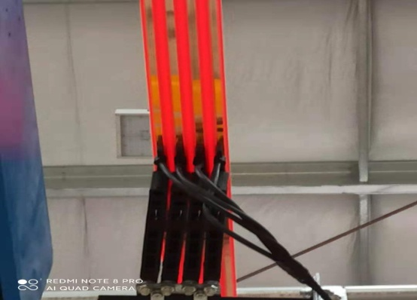
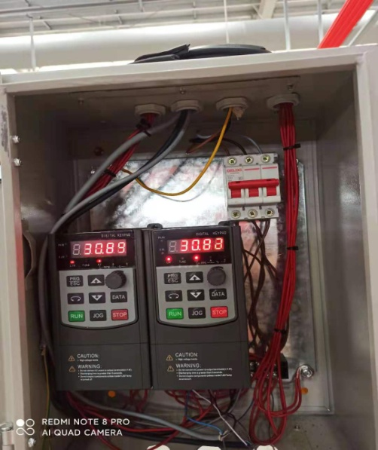
电动式行吊示意图
1.主电源有华触线和集电器组成，电压是交流380V。序号分别为PE L3 L2 L1如图。
2.电控箱分布图，漏电保护，变频器0.75KW，变频器1.5KW。如图
PE
L3
L2
L1
0.75KW
1.5KW

Slide 2
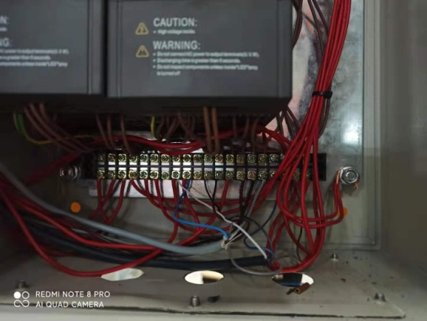
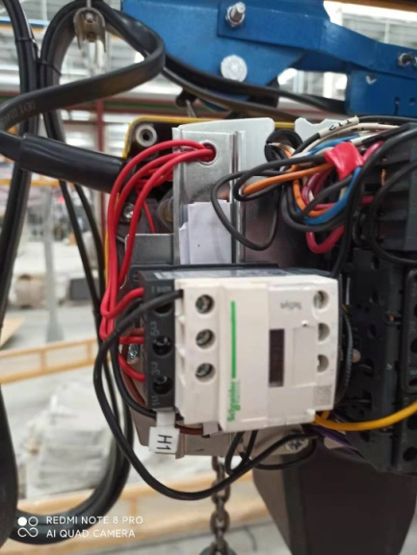
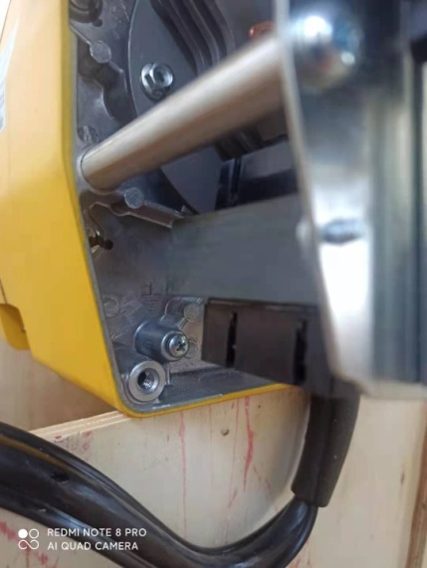
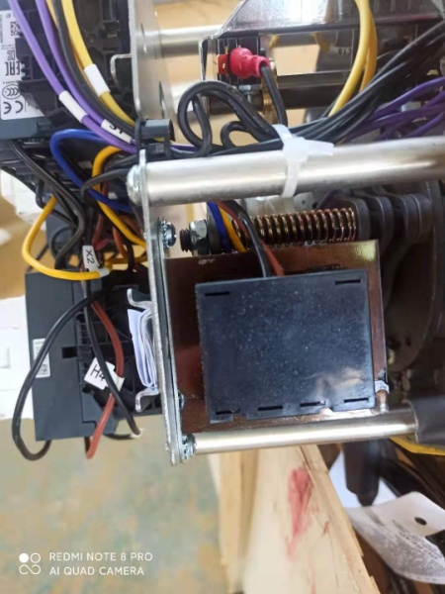
3. 变频器接线方式及作用，如图。
4.电动葫芦接线功能如图。（变压器进线380VH1 H4。出线24V X1 X2）
L3接5
L2接3
PE接口
1#变压器
L1接1

Slide 3
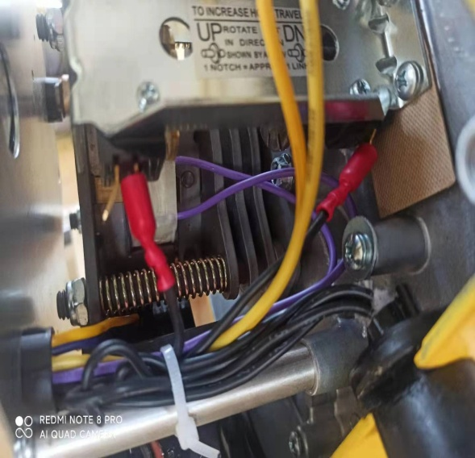
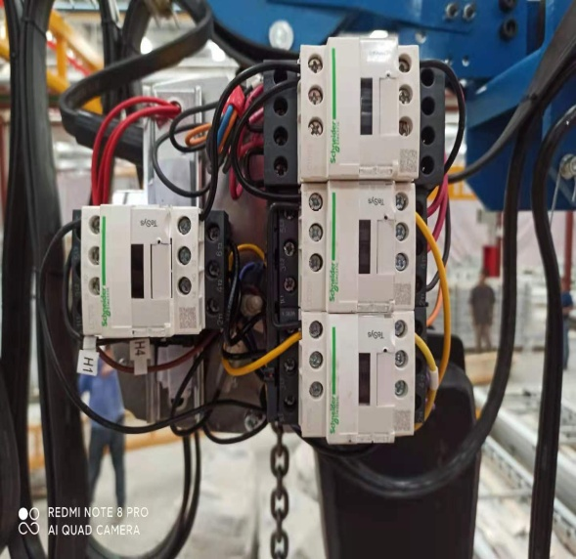
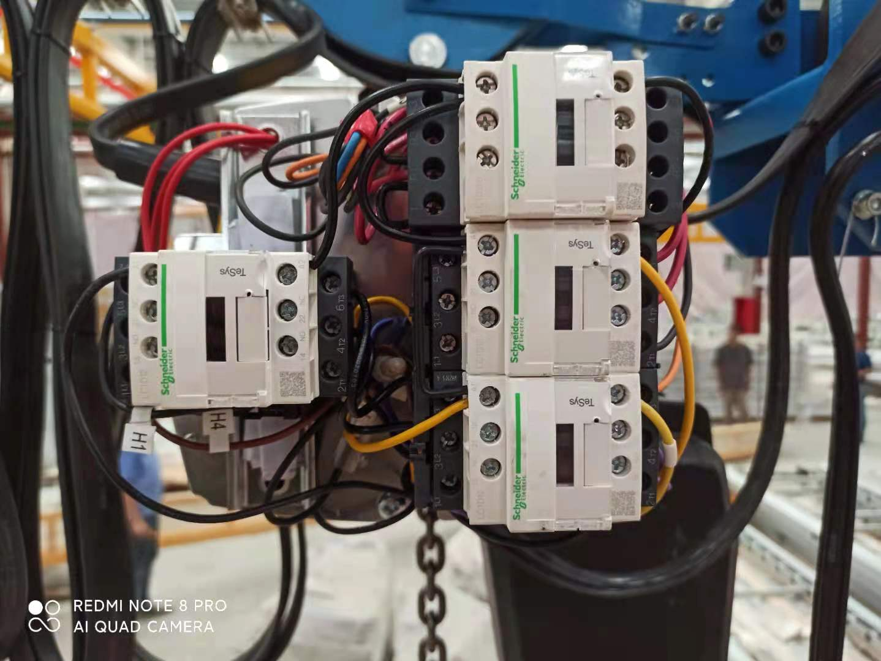
5#快速接A2
2#急停接A1
3#上升接口
4#下降接口
快速接触器
慢下接触器
急停上电接触器
慢升接触器

Slide 4
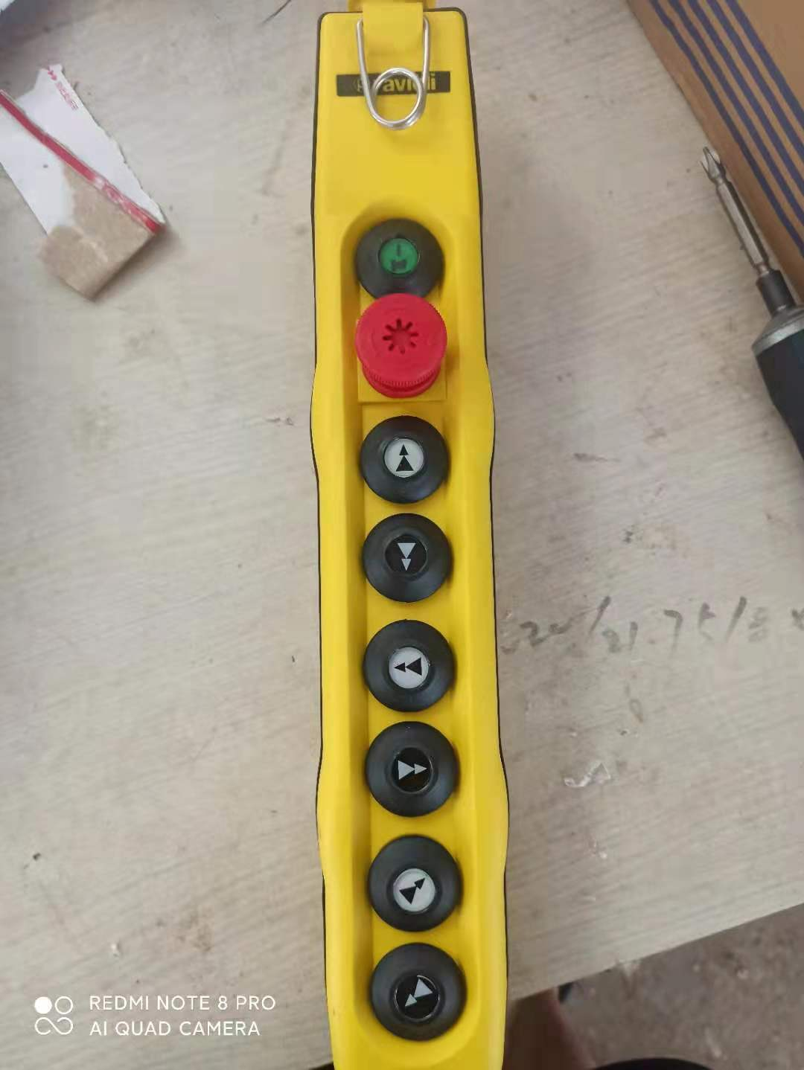
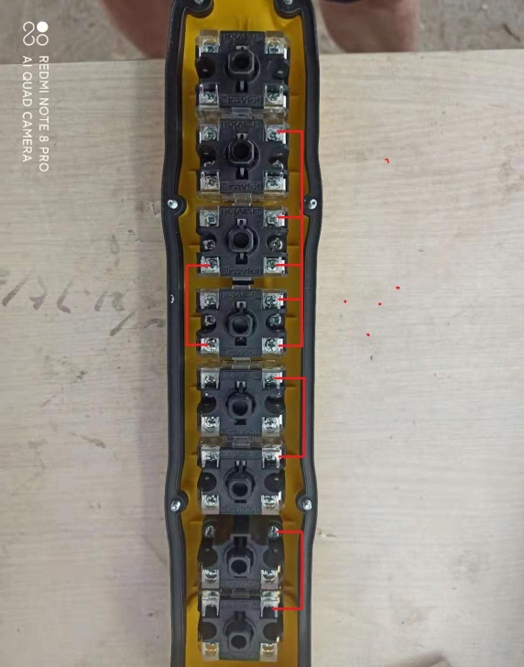
5.按钮手柄接线序号。
1#24V
2#急停
急停
3#上升
上升双速
4#下降
下降双速
5#快速
10#左右公共端
左
6#左
7#右
右
前
8#前
11#前公共端后
后
9#后

Slide 5
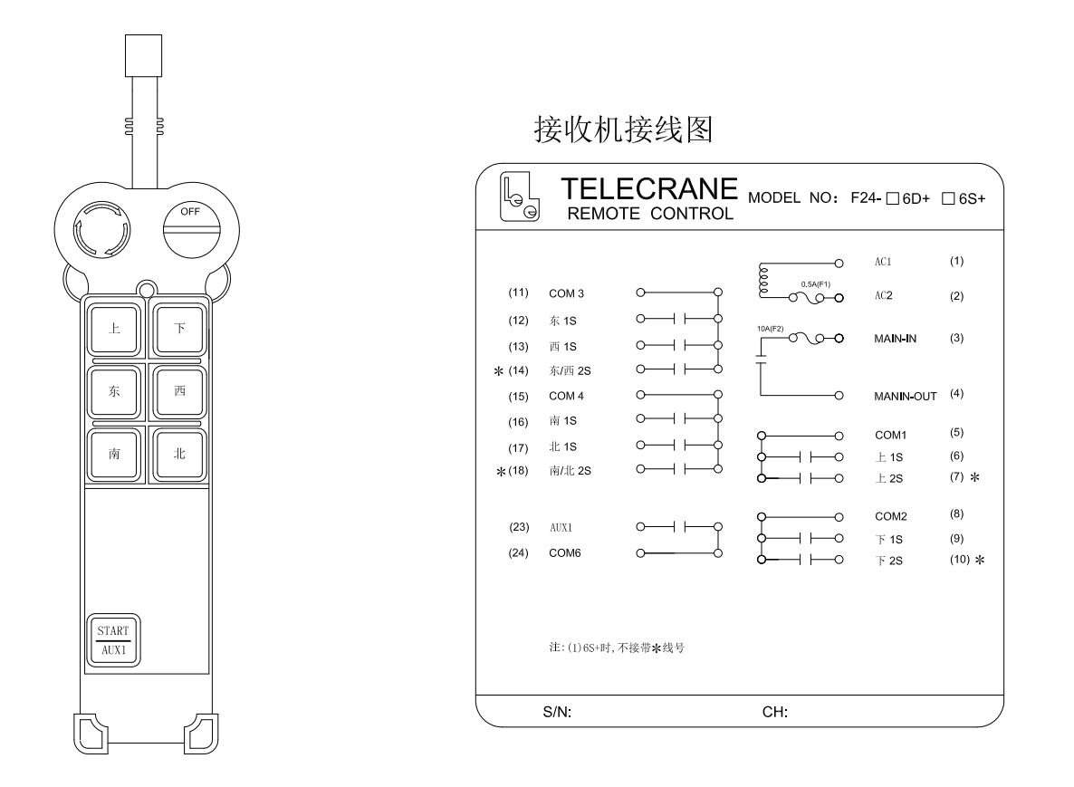
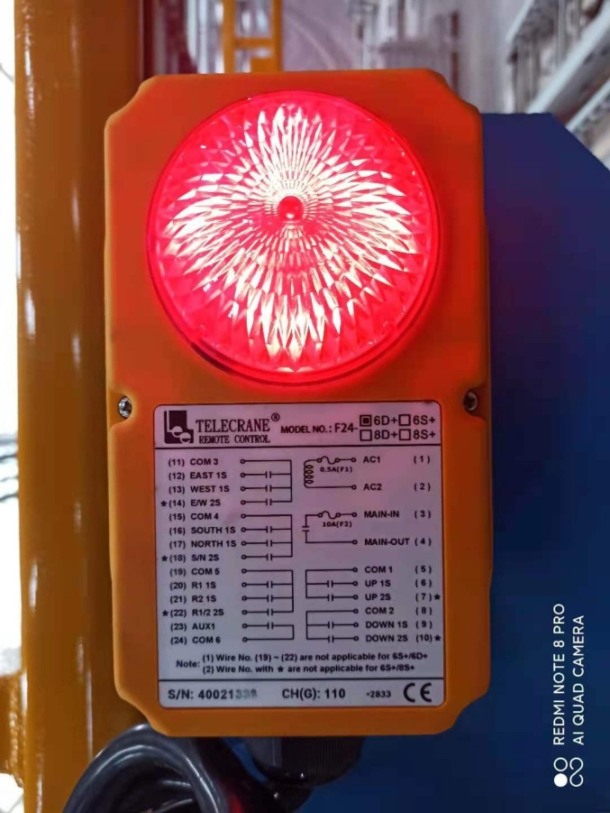
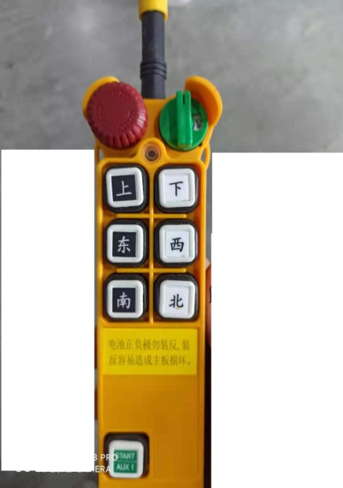
6.无线遥控接线和序号。
*灯闪烁 表示已上电，
未接收信号。
*灯敞亮 表示已接收信号 号，由发射机控制。
接收机接线图
发射机
接收机

Slide 6
6.1发射机的使用步骤。
1.把总开关旋转到ON。
2.把急停旋转到上位。
3.按START/AUX1确认键，
确认接收器的灯是常亮状态。
4.按功能键发射机的灯显示红灯，请重新
按照步骤123设置。
5.按功能键发射机的灯显示绿灯，接收器的
灯会闪烁。
6.按功能键发射机的灯不显示，检查电池是
否按要求安装，电池是否有电。

Slide 7
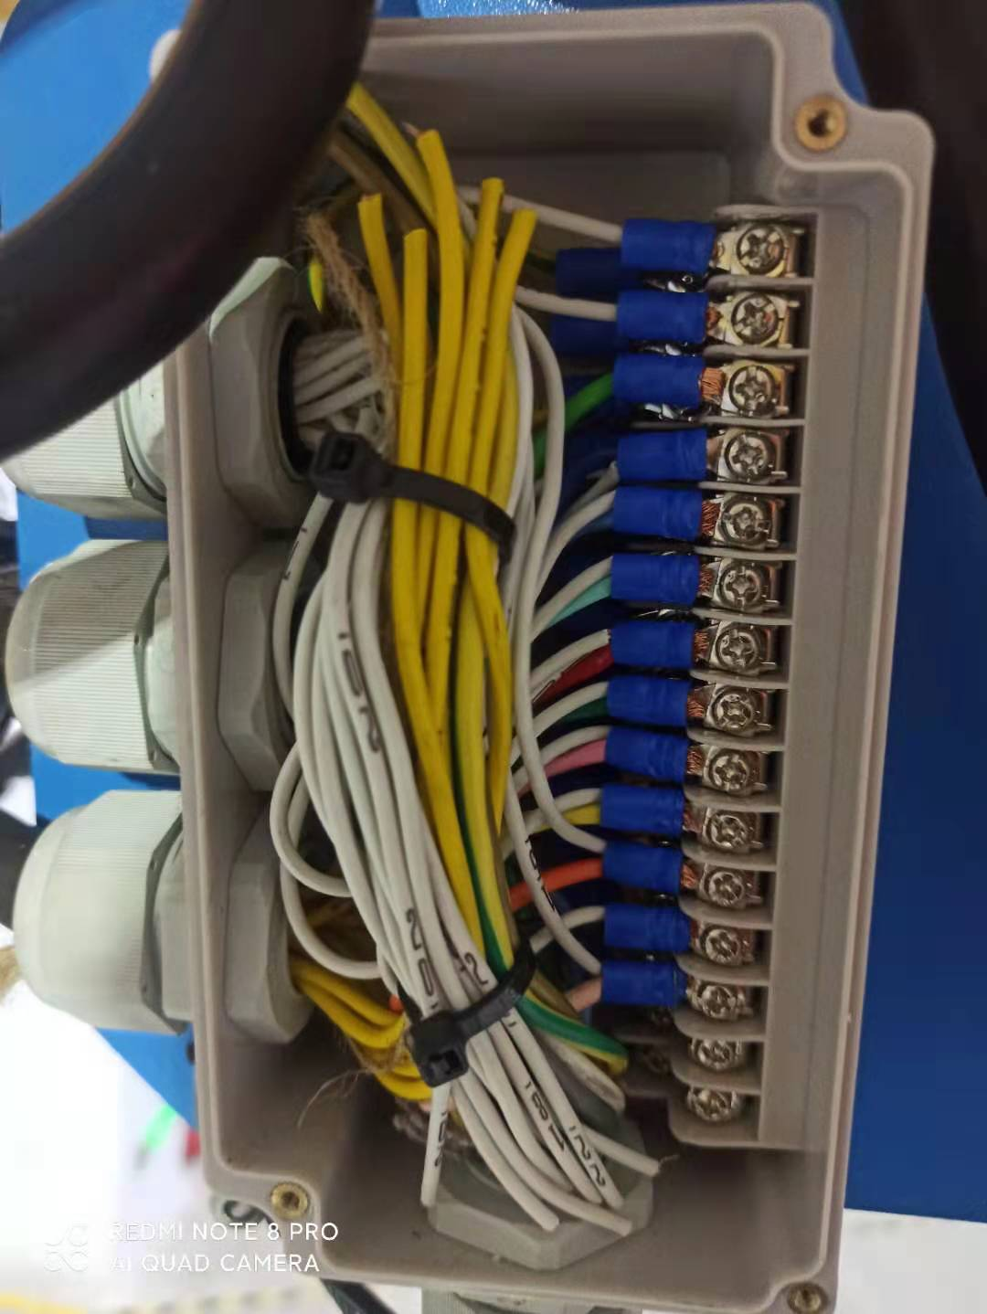
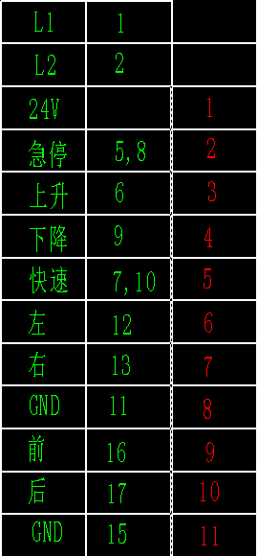
无线遥控接线序号
手柄控制接线序号
6.2发射机的接线实物图。
电源
电动葫芦接线
电控箱接线

Slide 8
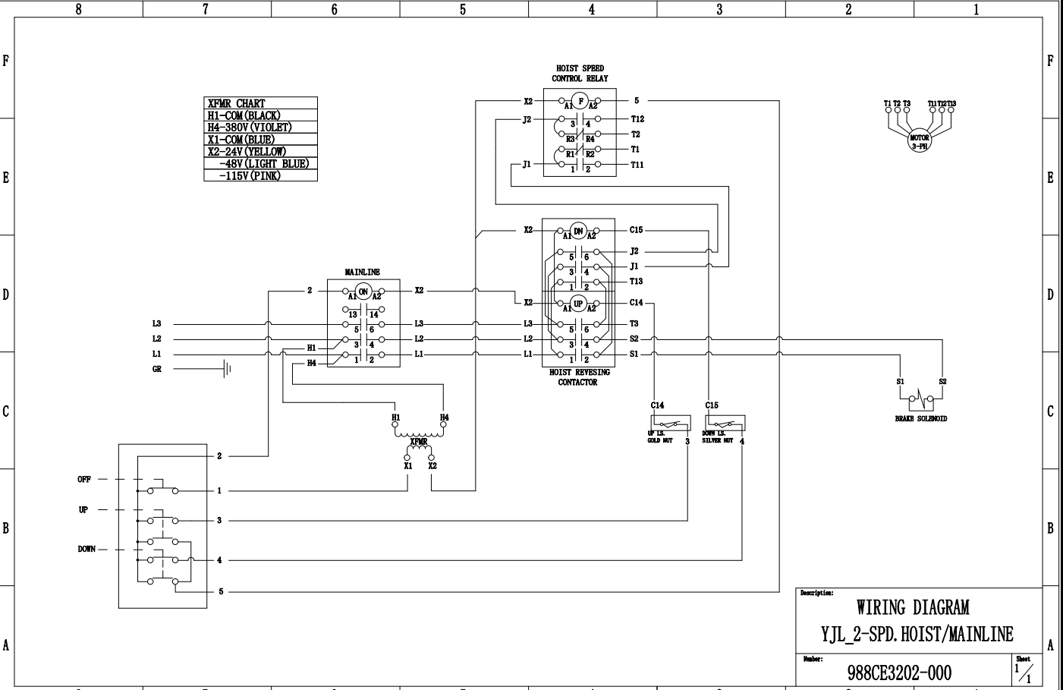
7.电动葫芦接线图

